Slide 1
Aplicaciónes Windows Forms - 3
C# Visual Studio 2019

Slide 2
Controles Form
Clase Form
  AcceptButton
  CancelButton
  ControlBox
  MinimizeBox
  MaximizeBox
  StartPosition
  Text
  Icon
  BackgroundImage
  Opacity
  TransparencyKey
  FormBorderStyle

Slide 3
Controles - Label
Clase Label
  TextAlign
  BorderStyle
  Autosize (se ajusta al contenido)
  Autoselipsis
  Image
  ImageAlign

Slide 4
Control – / WebBrowser (Obsoleto)
Clase LinkLabel
Permite establecer un enlace en la etiqueta
  Propiedad - LinkArea
    Objeto LinkArea(inicio, longitud)
  linkLabel1.LinkVisited = true;
  Evento – LinkClicked
// Abre nueva ventana →
System.Diagnostics.Process.Start("http://www.microsoft.com");
Clase WebBrowser
Muestra la pagina establecida en un objeto Uri
  Objeto Uri → New Uri(textBox1.Text);
  webBrowser.Navigate (Objeto Uri);
  Evento Navigated, WebBrowser1.Url.ToString()

Slide 5
Ejercicio - LinkLabel
Diccionario Inglés – Castellano
Dos formularios,
  Con dos cajas de texto una para escribir en castellano y la otra en Inglés.
  Si no encuentra la palabra en el idioma correspondiente, dar la opción de añadir, o presenta el segundo formulario para buscar la palabra en un diccionario. Para lo cual se deben habilitar 3 enlaces diferentes a dicionarios (utilizar un linklabel para cada uno).

Slide 6
Ejercicio WebBrouser
Diseñar un formulario que permita visitar paginas web, cuya url está escrita en una caja de texto.
- Mostrará la web, cuando pierda el foco, se pulse enter, o se pulse el botón go…
- Se debe controlar que la dirección escrita sea válida, [“http://”,https://,”about:blank”,vacío o nulo]
- La caja de texto se debe actualizar en función de la web visitada.

Slide 7
Clase WebView - instalación
Crear nuevo proyecto
Instalación del SDK de WebView2:
  Explorador de soluciones, btn derecho sobre el proyecto
  Seleccionar Administrar paquetes NuGet
  Examinar – desactivar versión preliminar
  Buscar Microsoft.Web.WebView2
  Instalar
  Cerrar ventana Administrador de paquetes Nuget
  En versiones antiguas WebView2, no se muestra en el cuadro de herramientas, para activar:
  Herramientas > Opciones>General>Rellenar automáticamente el cuadro

Slide 8
WebView - propiedades
Source . https://www.Microsoft.com (url inicial)
Form_Resize goButton.Left = this.ClientSize.Width - goButton.Width; addressBar.Width = goButton.Left - addressBar.Left;
          WebView – Anchor
using Microsoft.Web.WebView2.Core;
private void goButton_Click(object sender, EventArgs e)
  { if (webView != null && webView.CoreWebView2 != null)
  { webView.CoreWebView2.Navigate(addressBar.Text); } }

Slide 9
WebView - eventos
NavigationStarting
  void Obj_navigationStarting(object sender, CoreWebView2NavigationStartingEventArgs args)
  { String uri = args.Uri;
  if (!uri.StartsWith("https://")) { args.Cancel = true; } }
SourceChanged
ContentLoading
HistoryChanged
NavigationCompleted
https://learn.microsoft.com/es-es/microsoft-edge/webview2/concepts/distribution?tabs=dotnetcsharp
https://learn.microsoft.com/es-es/microsoft-edge/webview2/get-started/winforms

Slide 10
Control TextBox
Clase TextBox
  Text
  TextAlign
  WordWrap
  Multilinea
  ScrollBars
  Array Lines []
  Evento: TextChanged()
  Modified (disponible en ejecución T/F)
  CharacterCasing (convierte texto Mayus/Minus)
  PasswordChar → UseSystemPasswordChar
  AppendText(cadena) // textBox1.AppendText(“ABCD”);
  ReadOnly (permite cambios o no del texbox)
  MaxLength
  MinimumSize (tamaño mínimo del control)

Slide 11
Control - TextBox
Clase TextBox
Autocompletar el contenido
  AutoCompleteMode [none|Append|Sugest|Sugest Append]
  AutoCompleteSource
FileSystem, - Sistema de archivos
HistoryList, - lista del historial
RecentlyUsedList, - direcciones usadas recientemente
AllUrl, - HistoryList + RecentlyUserList
AllSystemSources, - FileSystem + AllUrl
FileSystemDirectories - nombres de directorios
CustomSource → AutoCompleteCustomSource
- AutoCompleteCustomSource
Notes:
11

Slide 12
Control - TextBox
Control del punto de inserción y del texto seleccionado
SelectionStart, permite obtener o establecer el punto de inserción [0, posición inicial]
SelectionLength, permite obtener o establecer la longitud del texto seleccionado [0, ninguno]
SelectedText, obtiene o establece el texto seleccionado, [cadena nula, no hay texto seleccionado o elimina el mismo]
Cut(), Copy(), Paste()
SelectAll()
Select (inicio, longitud)

Slide 13
Control - TextBox
Un │cuadro de texto
TextBox1.SelectionStart = 3
TextBox1.SelectionLength = 10
TextBox1.SelectedText = "“
TextBox1.SelectionLength = 5
TextBox1.Copy()
TextBox1.SelectionStart=TextBox1.TextLength
TextBox1.Paste()
TextBox1.SelectAll()
TextBox1.Select(3, 5)
TextBox1.Cut()
Un cuadro de texto
Un texto
Un textotexto
Un textotexto
Un texto

Slide 14
Control – TextBox (Ejercicios)
Comprobar como funcionan las propiedades relacionadas con la selección de texto
Formulario para visualizar registros, cuyos nombres están en una caja de texto multiline, los nombres se van añadiendo con cada nuevo registro. **
Formulario con una caja de texto para implementar las funciones de buscar – buscar sig, seleccionando el elemento encontrado.
** Añadir “Retorno carro en una cadena” :
+ Environment.NewLine;
+ “\r\n”; + “\n”;

Slide 15
Control MaskedTextBox
_MaskInputRejected → cuando carácter no se ajusta a la máscara.
_TypeValidationCompleted → cuando valor no es válido para el tipo definido en ValidatingType
.Mask
.BeepOnError
.MaskFull (se han escrito todos los datos obligatorios y opcionales)
Notes:
private void Form1_Load(Object sender, EventArgs e)
{ maskedTextBox1.ValidatingType = typeof(System.DateTime); }
public void maskedTextBox1_TypeValidationCompleted(object sender, TypeValidationEventArgs e)
{ if (!e.IsValidInput) { messageBox.show ( “Valor fecha no válido“);
e.Cancel = true; }
15

Slide 16
Control MaskedTextBox - Mask
0 Dígito, necesario. Este elemento aceptará cualquier dígito comprendido entre 0 y 9
9 Dígito o espacio, opcional
L Letra, necesaria. Restringe la entrada a las letras ASCII a-z y A-z.
? Letra, opcional. Restringe la entrada a las letras ASCII a-z y A-z.
: Separador de hora.
/ Separador de fecha.
Ejemplos:
“00/00/0000” Una fecha (día, mes, año) en formato de fecha internacional.
“(999)-000-0000” Número de teléfono, código de área opcional.

Slide 17
Control - PictureBox
Clase PictureBox
Funciona como un contenedor de imágenes de mapas de bits
La imagen se almacena en un objeto de la clase Image
Método FromFile
pictureBox1.Image = System.Drawing.Image.FromFile(“Ruta”);
pictureBox1.Image = System.Drawing.Image.FromFile
("C:\\Users\\Public\\Pictures\\Sample Pictures\\Koala.jpg");
pictureBox1.Image = new Bitmap ("C:\\Users\\Public\\Pictures\\Sample Pictures\\Koala.jpg");
PictureBox1.Image = Nothing;
Propiedad : SizeMode
Autosize (Control) < - > StretchImage (Image)
CenterImage , se centra en el control
Normal , esquina superior izquierda
** pictureBox1.SizeMode = PictureBoxSizeMode.AutoSize;
pictureBox1.SizeMode = PictureBoxSizeMode.StretchImage;

Slide 18
Control - PictureBox
Ejercicio
  Preparar un pictureBox, para cargar dos imágenes
Utilizando 2 botones, se deben permitir modificar como en un paint.

Slide 19
Control – RadioButton
Representa un grupo de opciones excluyentes
Grupos independientes en contenedores distintos: Form, Panel, GroupBox.
Propiedad, Checked → estado del control
Eventos,
  Click
  CheckedChanged: cuando Checked cambia de estado
Aspecto:
  Image
  SizeMode: Standard (tridimensional), Flat (plano), Popup (plano que pasa el cursor), System (predeterminado sistema).
  Appareance: Normal, Button

Slide 20
Control - RadioButton
Uso:
** Cambiar el tratamiento en función del RadioButton seleccionado:
Ejemplos
Tratamiento_CheckedChanged(object sender , EventArgs e)
{
System.Windows.Forms.RadioButton r = System.Windows.Forms.RadioButton) sender;
  MessageBox.Show(r.Name);
  MessageBox.Show(r.Text);
  if (r.Name == "radioButton1")
{ textBox1.Text = "Don"; }
else
{ textBox1.Text = "Doña"; }
}

Slide 21
Controles - eventos
Un controlador varios eventos;
this.senor.CheckedChanged += new System.EventHandler(this.tratamiento_CheckedChanged);
this.senora.CheckedChanged += new System.EventHandler(this.tratamiento_CheckedChanged);
Varios controladores para un evento:
this.senor.CheckedChanged += new System.EventHandler(this.tratamiento_CheckedChanged1);
this.senor.CheckedChanged += new System.EventHandler(this.tratamiento_CheckedChanged2);
this.senor.CheckedChanged += new System.EventHandler(this.tratamiento_CheckedChanged3);

Slide 22
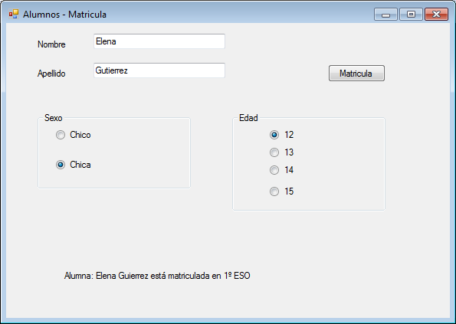
Ejercicio - Controles
Ejercicio, matricula alumnos, en el botón aceptar mostrar la información de alumno matriculado

Slide 23
Controles - CheckBox
Representa un grupo de opciones no excluyentes
De forma predeterminada tres estados: Checked, Unchecked, Indeterminate
  ThreeState = F → Cheked / UnCheked
  ThreeState = T → Checked / Unchecked / Indeterminate
Autocheck, permite pasar automáticamente de un estado a otro
Estado:
  Checked
    True: Checked / Indeterminate
    False: UnChecked
  CheckedState CheckState.Checked - CheckState.Indeterminate -CheckState.Unchecked.
Eventos:
  CheckedChanged, cambio checked
  CheckedStateChanged, cambio CheckState
  Click

Slide 24
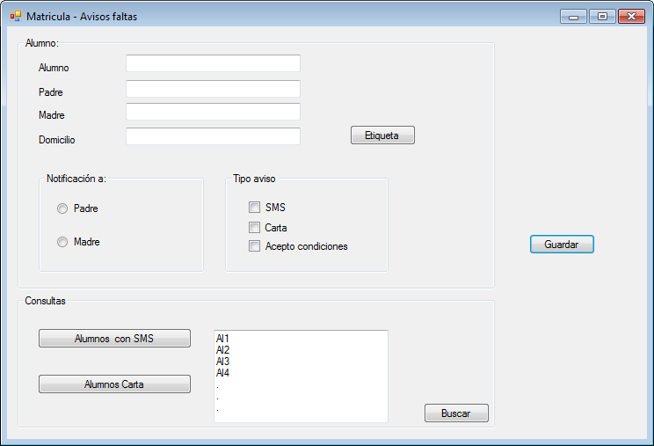
Controles - Ejercicio
Matricula – avisos de faltas

Slide 25
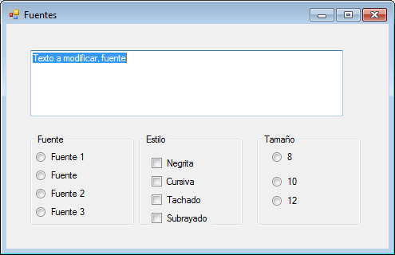
Ejercicio – controles + Fuentes
Notes:
using System;
using System.Collections.Generic;
using System.ComponentModel;
using System.Data;
using System.Drawing;
using System.Linq;
using System.Text;
using System.Threading.Tasks;
using System.Windows.Forms;
// Tabla XOR - ^
// V V --> F
// V F --> V
// F V --> V
// F F --> F
namespace WindowsFormsApplication13
{
public partial class Form1 : Form
{
public Form1()
{
InitializeComponent();
}
private void Form1_Load(object sender, EventArgs e)
{
foreach (FontFamily ff in FontFamily.Families)
{
listBox1.Items.Add(ff.Name);
}
}
private void listBox1_SelectedIndexChanged(object sender, EventArgs e)
{
//string nombre = (string) listBox1.SelectedItem;
caja.Font = new Font((string)listBox1.SelectedItem, caja.Font.Size, caja.Font.Style);
}
private void checkBox1_CheckedChanged(object sender, EventArgs e)
{
// Negrita
caja.Font = new Font(caja.Font.Name, caja.Font.Size, caja.Font.Style ^ FontStyle.Bold);
}
private void checkBox2_CheckedChanged(object sender, EventArgs e)
{
// Cursiva
caja.Font = new Font(caja.Font.Name, caja.Font.Size, caja.Font.Style ^ FontStyle.Italic);
}
private void checkBox3_CheckedChanged(object sender, EventArgs e)
{
// Tachado
caja.Font = new Font(caja.Font.Name, caja.Font.Size, caja.Font.Style ^ FontStyle.Strikeout );
}
private void checkBox4_CheckedChanged(object sender, EventArgs e)
{
// Tachado
caja.Font = new Font(caja.Font.Name, caja.Font.Size, caja.Font.Style ^ FontStyle.Underline);
}
private void tamano(object sender, EventArgs e)
{
RadioButton rd = (RadioButton)sender;
caja.Font = new Font(caja.Font.Name, float.Parse(rd.Text), caja.Font.Style);
}
}
}
25

Slide 26
Controles - ListBox
Muestra una serie de elementos de los que el usuario puede seleccionar uno o más.
Items, colección que contiene los elementos incluidos en el control (puede ser de cualquier tipo de objeto)
Notes:
26

Slide 27
Controles - ListBox
Colección Items
Método Add, añade objetos en ejecución
ObjetoListBo.Items.Add(objeto)
ListPerson.Items.Add(New Persona(123,”Perez”,”Pepe”);
Método Insert
ListBox1.Items.Insert(indice,objeto)
Eliminar elementos
ListBox1.Items.Remove(objeto)
ListBox1.Items.RemoveAt(Indice)
ListBox1.Items.Clear()

Slide 28
Controles - ListBox
Colección Items
Count, nº elementos de la colección
Contains
ListBox.Items.Contains(objeto)
IndexOf (-1)
ListBox.Items.IntexOf(objeto)
lstPerson.Items.RemoveAt(lstPerson.Items.IndexOf(obj))

Slide 29
Controles - listBox
Trabajar con los objetos (1 elemento seleccionado):
SelectedIndex: índice del elemento seleccionado
SelectedItem: elemento seleccionado
Text: elemento convertido a cadena
Eventos:
Click – DoubleClick
SelectedValueChanged (cambio SelectedItem)
SelectedIndexChanges (cambio SelectedIndex)
** caja.Text = (string)ListBox1.SelectedItem
(persona) p = ListBox1.SelectedItem

Slide 30
Controles ListBox
Selección Múltiple:
SelectionMode: [None|One|MultiSimple|MultiExtended]
SelectedItems
SelectedIndices
GetSelected(índice) ‘ Comprueba si está seleccionado
SetSelected(índice, valor) ‘ Modifica el estado de un elemento

Slide 31
Controles - ListBox
Otras propiedades:
  Sorted (Add, Insert)
  ScrollAlwaysVisible (Barra vertical)
  HorizontalScrollBar (Barra horizontal)
  IntegralHeight (evita visualizar elementos parciales)

Slide 32
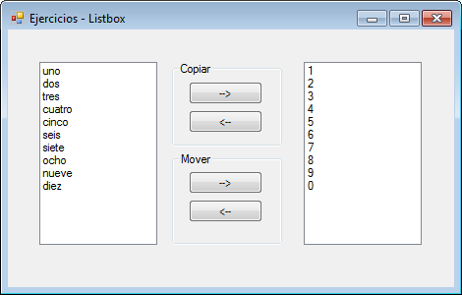
Ejercicios - Listbox
Ejercicio:
Realizar las opciones de copiar / mover
  Selección simple
  Selección múltiple

Slide 33
Controles - CheckListBox
Herdeda de ListBox
Visualiza un cuadro de lista con casillas de verificación. No permite selección múltiple, aunque si marcar varias casillas.
CheckedItems → SelectedItems
CheckedIndices → SelectedIndices
Evento: ItemCheck, cambia el estado de alguno de sus elementos
Argumento ItemCheckEventArgs
Index [indice]
CurrentValue [Checked, Unchecked, Indeterminate]
NewValue [nuevo estado]

Slide 34
Controles - CheckListBox
Método GetItemChecked(Indice)
  True si elemento seleccionado Checked o Indeterminate, False en caso contrario
Método SetItemChecked(índice,estado)
  Estable el elemento a Checked o Unchecked
Método GetItemCheckState(índice)
  Devuelve el estado. CheckedState.Checked, CheckedState.Unchecked, CheckedState.Indeterminate)
Método SetItemCheckState(índice, estado)
  Establece el estado: CheckedState.Checked, CheckedState.UnChecked, CheckedState.Indeterminate

Slide 35
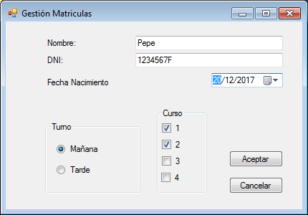
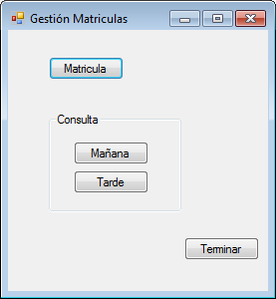
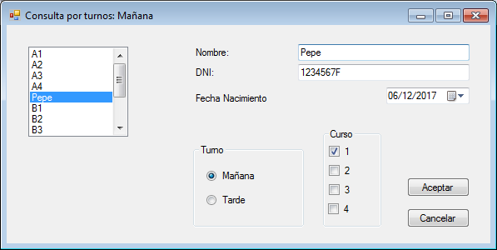
Ejercicio listas
Notes:
Usuario usr = new Usuario(dni.Text, nombre.Text, tlf.Text);
public override string ToString()
{ { return nombre; } }
listBox1.Items.Add(usr);
private void listBox1_SelectedIndexChanged(object sender, EventArgs e)
{
Usuario usr = (Usuario)listBox1.SelectedItem;
nombre.Text = usr.Nombre;
dni.Text = usr.Dni;
tlfn.Text = usr.tlfn;
}
35

Slide 36
Controles - ComboBox
Un cuadro de lista con un cuadro de texto
No permite multiselección
SelectedIndex (-1)
Propiedad DropDownStyle
  DropDown. Lista desplegable en la que el usuario puede editar el teto
  DropDownList. Lista desplegable, el usuario no puede editar texto
  Simple. Lista no desplegable, solo se ve el elemento seleccionado o el que edita el usuario

Slide 37
Controles - ComboBox
Permite configurar las opciones autocompletar:
Propiedad, AutoCompleteMode
  None
  Append
  Sugest
  SugestAppend
Propiedad, AutoCompleteSource
  FileSystem
  HistoryList
  RecentlyUsedList
  AllUrl
  AllSystemSources
  FileSystemDirectories
  ListItem
  CustomSource : → AutoCompleteCustomSource

Slide 38
Controles HScrollBar - VScrollBar
Barras de desplazamiento:
Propiedades
  Value
  Minimum, Maximum
  SmallChange, flechas de desplazamiento
  LargeChange, se pulsa en la barra
Evento
  Scroll , desplazamiento barra
  ValueChanged, cambio de value
Notes:
38

Slide 39
Controles
TrackBar, similar barras de desplazamiento
NumericUpDown, valores numericos

Slide 40
Controles – TabControl (Contenedor)
Se utiliza para mostrar múltiples pestañas.
Pueden contener imágenes y otros controles.
Propiedad:
TabPages, contiene cada ficha que es un objeto TabPage → evento Click al hacer click en la ficha.
TabControl.Multiline : true -> crea varias filas de fichas.
TabContro.Alignment: Left, Right. -> organiza fichas a un lado del control
TabPage1.Enabled = false; -> deshabilita ficha
TabControl.Appearance :Buttons, FlatButtons

